Slide 1
第三章 声的世界
第1节 声音的产生与传播

Slide 2
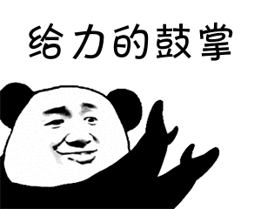

Slide 3
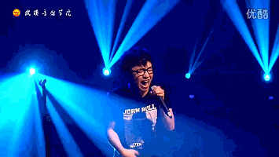

Slide 4
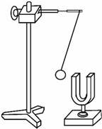

Slide 5
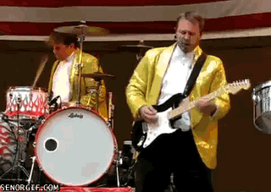
一、声音的产生
1.声音是由物体的振动产生的；
一切发声的物体都在振动。
2.振动并发声的物体叫声源。

Slide 6
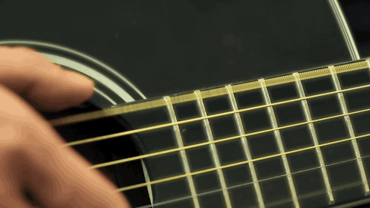
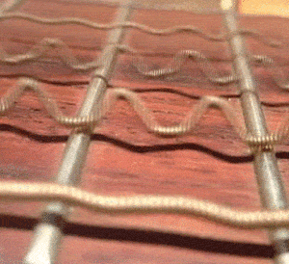
吉他发声部位：琴弦

Slide 7

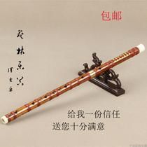
笛子发声部位：空气、笛膜

Slide 8
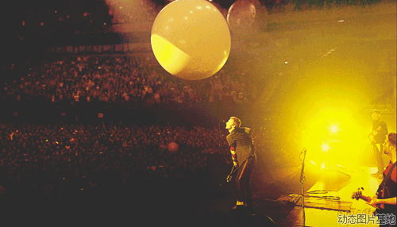
气球爆炸：周围空气

Slide 9
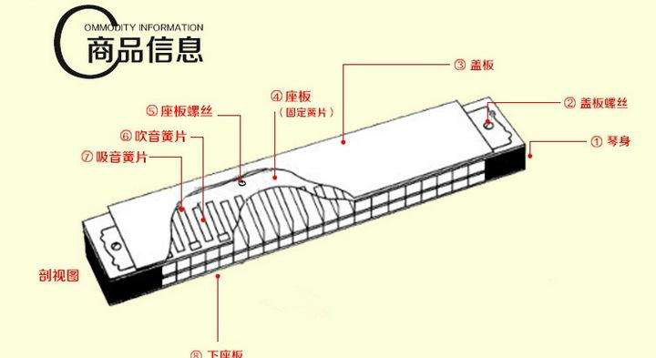
口琴：簧片

Slide 10
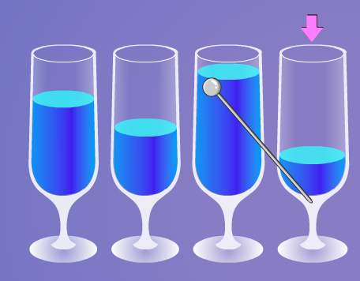
敲击瓶子：瓶和水一起振动
吹气：水面上方空气柱振动

Slide 11
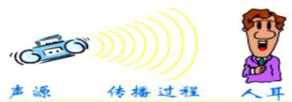
3.声源停止振动，声音不再产生，原来的声音会继续传播。
声源停止振动，声音就停止吗？

Slide 12
声音是怎么传播的

Slide 13
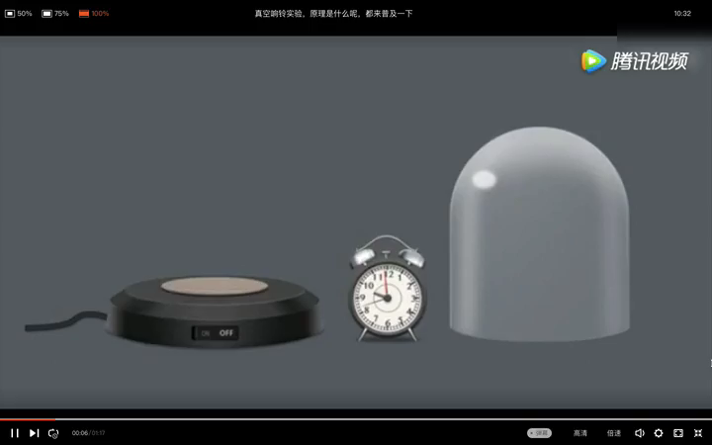
实验现象：空气慢慢抽出时，听到的声
音越来越小。

Slide 14

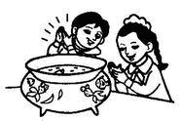
二、声音的传播
1.声音的传播需要介质。
2.真空不能传播声音。
3.固体，液体，气体都能够传播声音。

Slide 15
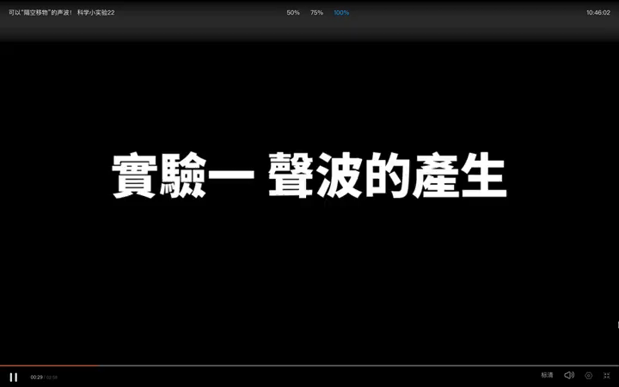
4.声音以声波的形式传播。

Slide 16
将耳朵贴在一根足够长铁管的一端，让另外一个人敲一下铁管的另一端，你可能会听到几个敲打的声音？试解释为什么？

Slide 17
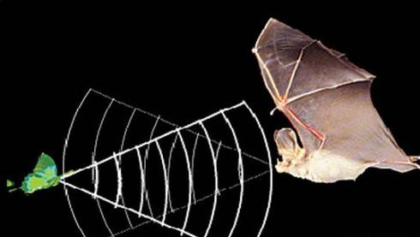

Slide 18
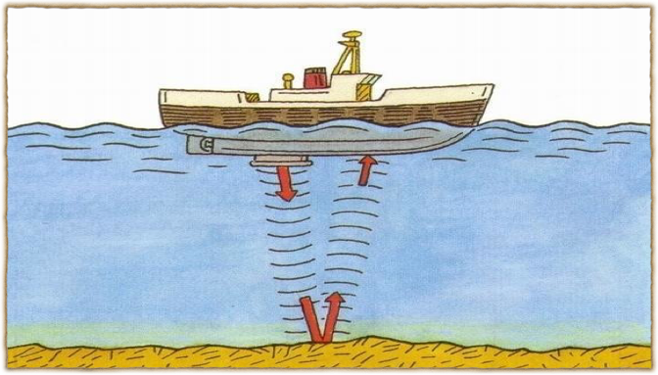
三、回声
1.本质：
声音的反射现象。
2.回声测距：
S= vt／2

Slide 19
教室里有回声吗？
3.人耳分辨回声的条件：间隔大于等于0.1s。
4.人和障碍物距离小于17m，原声和回声叠加，
声音加强。

Slide 20
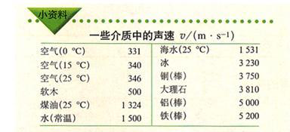
一般情况下，V_{固}>V_{液}>V_{气}。
(软木小于水)

Slide 21
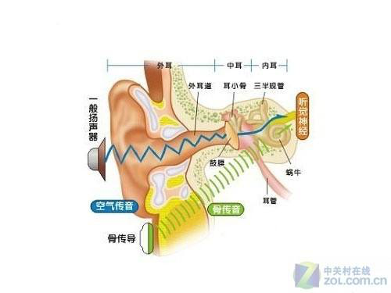
四、人耳感知声音的两种途径
1.空气传导：声音－外耳道－鼓膜－听小骨－耳蜗－听觉神经－大脑。
2.骨传导：声音－头骨、颌骨－听觉神经。

Slide 22
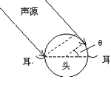

人为什么要有两只耳朵？
双耳效应的应用：定位、立体声。

Slide 23
例：
振动
1、一切正在发声的物体都在 。
介质
2、声音必须靠 传播。
3、15 º C时空气中的声速是 。
340m/s
4、铁路工人为了听见远处的火车，将耳朵贴在铁轨上，这是因为 。
固体能够传声

Slide 24
例：我们能听到物体发出的声音，是因为( )
A.有声源
B.有传声介质
C.健康的耳朵
D.三者缺一不可
D

Slide 25
例：关于声现象，下列说法正确的是( )
A.一切发声物体都在振动
B.有时候物体不振动也可以发声
C.宇航员在月球上通过无线电交流，说明声音可以在真空中传播
D.声音在不同介质中的传播速度相同
A

Slide 26
例：人在屋里谈话比在旷野里听起来响亮的原因是( )
A.房间内声音传播的速度快
B.谈话时回声与原声混在一起，使原声加强
C.人耳听不到小于0.1秒的回声
D.屋里的墙壁阻碍了声音向外传播
B

Slide 27
例：为了测量海底某处的深度，利用声呐系统向海底发出超声波，已知超声波在海水中的传播速度为1500m／s，记录从发出到回收到信号用了6s，则海底的深度为多少？
4500m

Slide 28
例：请设计一个简易实验，说明发声体在振动：
（1）实验器材： 。
（2）操作过程： 。
（3）实验现象： 。
鼓、鼓槌、碎纸屑
将碎纸屑均匀撒在鼓面上，用鼓槌敲击鼓面，观察纸屑的情况。
观察到碎纸屑在鼓面上来回跳动，说明正在发声的鼓面在振动。

